Slide 1


$$\frac{dy}{dx}=\frac{x}{y}$$
解: $y^{2}=x^{2}+c$
方法一: Separable ODE
方法二: 不解，直接畫directional field

Slide 2




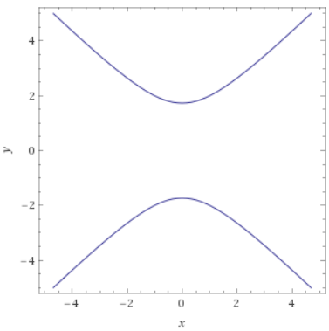
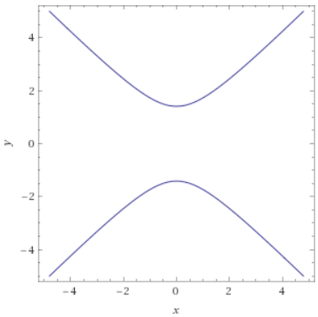
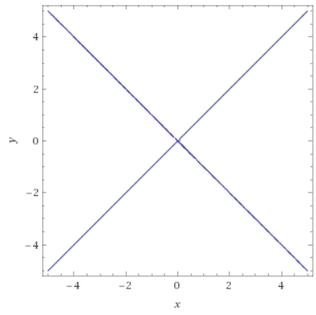
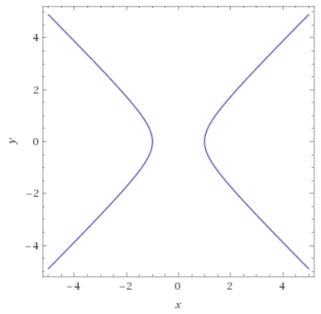

$$y^{2}=x^{2}+c$$
方法一: Separable ODE
https://www.wolframalpha.com/input/?i=plot+y%5E2+%3D+x%5E2%2B2+,x+from+-5+to+5,+y+from+-5+to+5

Slide 3
方法一: Separable ODE

Slide 4
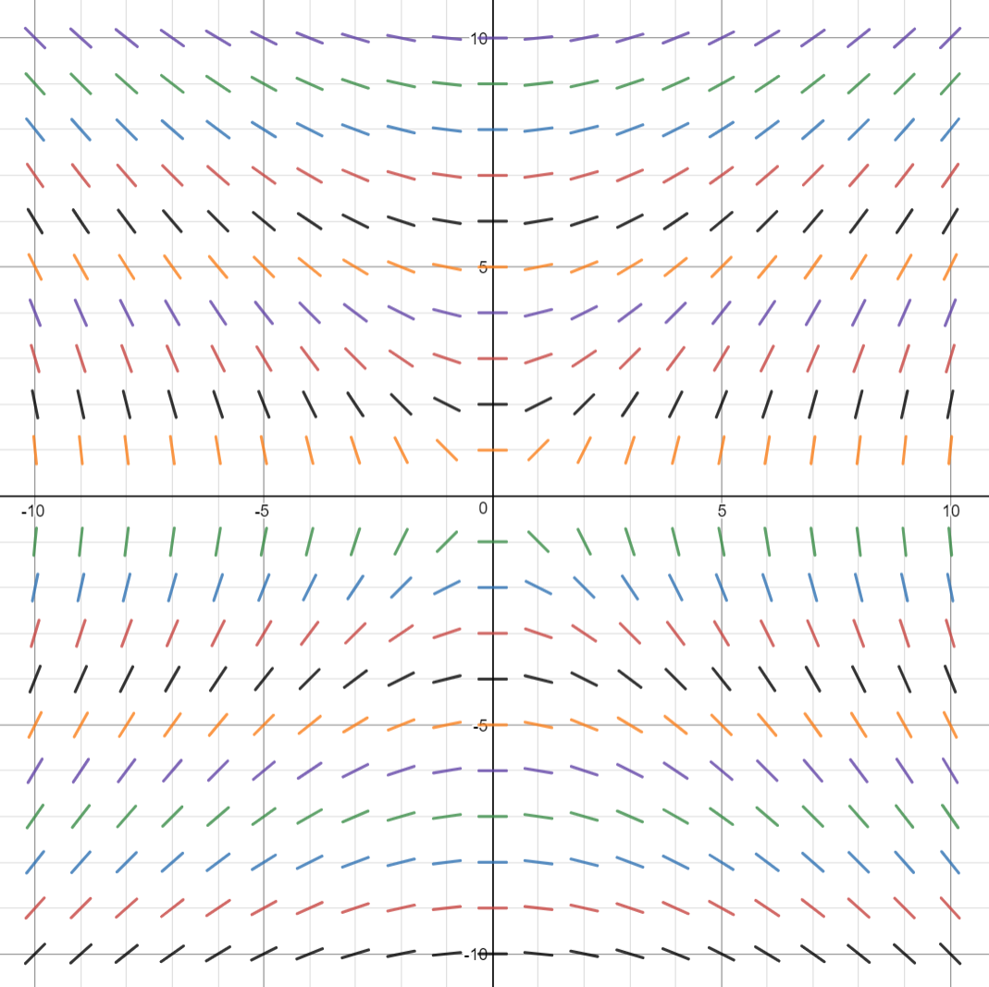
方法一: Separable ODE

Slide 5
方法二: 不解，直接畫directional field

Slide 6
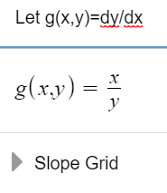
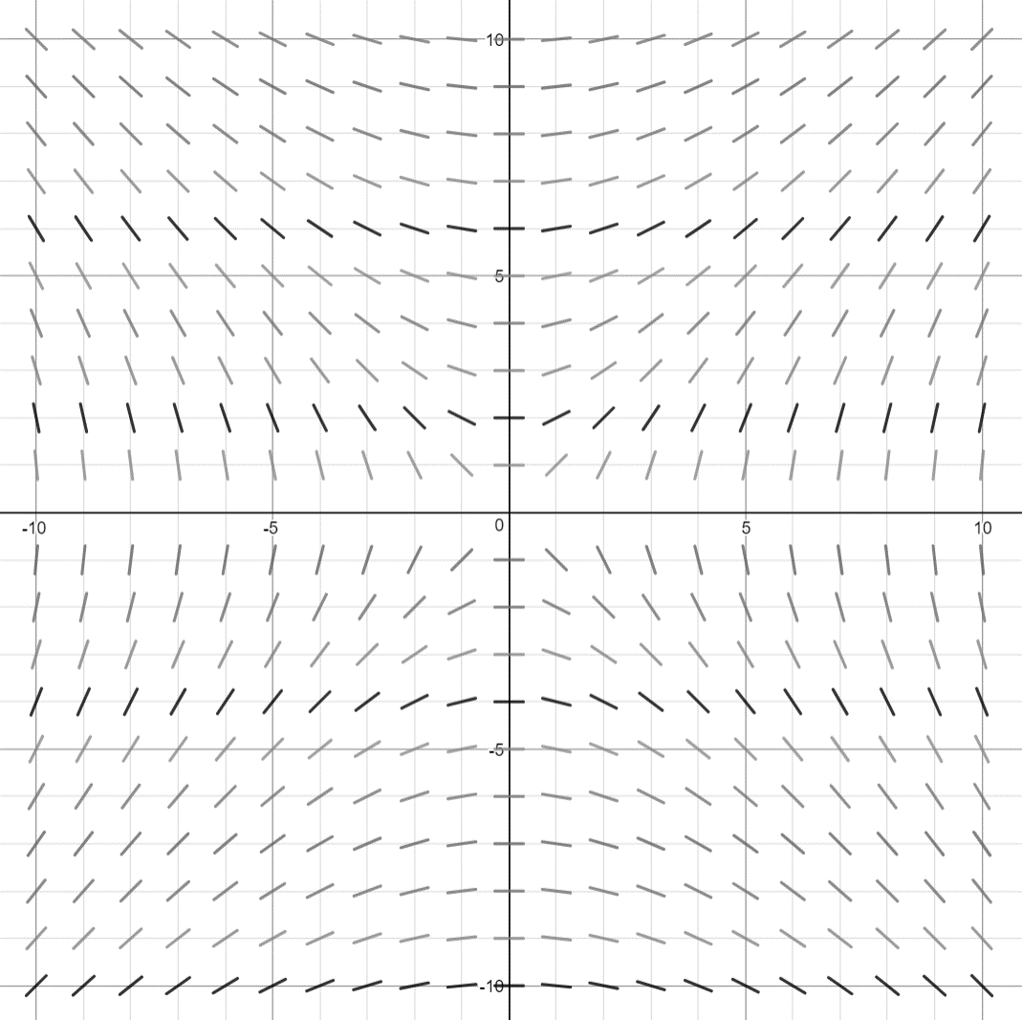
https://www.desmos.com/calculator/p7vd3cdmei

